Slide 1
DEPARTAMENTO DE CIENCIAS DE LA ENERGÍA Y MECÁNICA
CARRERA DE INGENIERÍA MECATRÓNICA
TRABAJO DE TITULACIÓN, PREVIO A LA OBTENCIÓN DEL TÍTULO DE INGENIERO EN MECATRÓNICA
TEMA: “DISEÑO Y FABRICACIÓN DE UNA CALADORA AUTOMÁTICA PARA LA EMPRESA DIDACTEKA”DEL RIESGO PAÍS BASADO EN EL IBONOS DE MERCADOS EMERGENTES EN LA INVERSIÓN EXTRANJERA DIRECTA EN ECUADOR ENPERIODO 2015-2018
AUTOR: LEMUS SÁNCHEZ DAVID ISRAEL
DIRECTOR: ING. BORYS CULQUI C. MSC.
SANGOLQUÍ
2023

Slide 2
Introducción
Artesanías
Una operación que consiste en dar forma o acabado a una pieza mediante un proceso que implica una pérdida de material, utilizando una herramienta de corte u otros procedimientos.
Torneado
Construcción
Fresado
Aplicaciones de herramienta caladora
Carpintería
Procesos de mecanizado que involucran arranque de material
Perforado
Mecanizado
Corte de piezas
Mandrinado
Piezas de rompecabezas
Extracción de cantidades de material mediante el corte
Cepillado
Sierras
Moladoras
Corte plasma
Corte láser
Taladrado

Slide 3
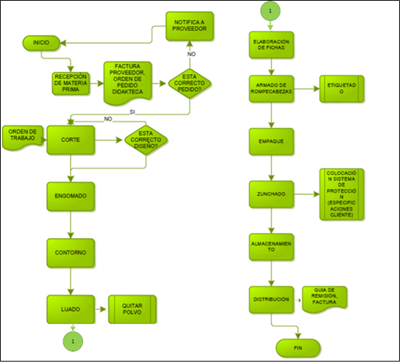

INTRODUCCIÓN
PROCESO DE CORTE DE BORDE MANUAL EMPRESA DIDAKTECA

Slide 4
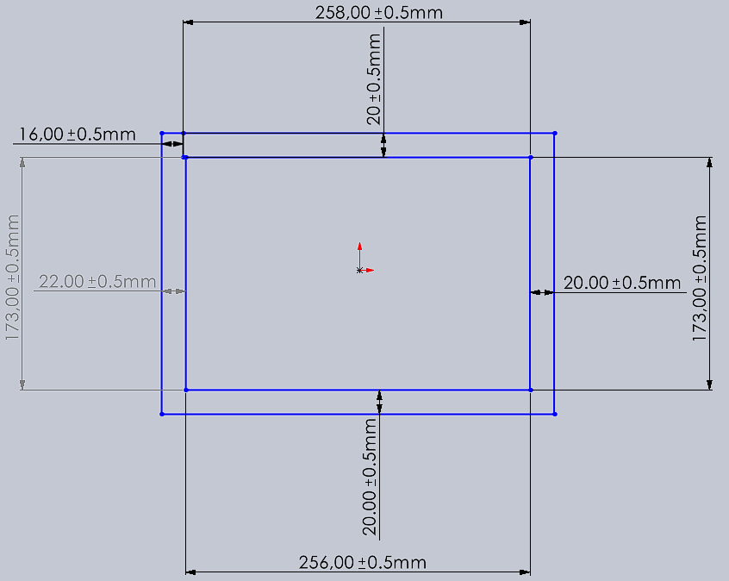

FORMA Y MEDIDA DE CONTORNO DE BORDE

Slide 5
Objetivos
Objetivo principal
Diseñar y fabricar una máquina caladora automática para la realización de corte de borde de rompecabezas en la empresa Didakteca.
Objetivos específicos
Estudiar el proceso de fabricación de rompecabezas y las operaciones de corte de borde
Diseñar un equipo que permita llevar a cabo el proceso de corte de borde en la fabricación de rompecabezas.
Fabricar una máquina caladora automática que realice el corte de bordes de rompecabezas que se producen en la empresa Didakteca.
Realizar pruebas de funcionamiento de la máquina y del proceso.

Slide 7
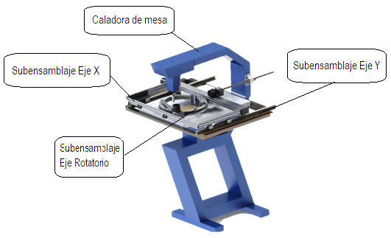
Subenamblajes y partes de máquina Caladora Automática

Slide 8
ESPECIFICACIONES Y REQUERIMIENTOS DE LA MAQUINA
Especificaciones | Descripción
Área de trabajo | 33*48,2 cm
Espesor del material a cortar | 3 mm
Tipo de material a cortar | MDF
Ejes de trabajo | X, Y, Rotación
Error de desplazamiento | ± 0.5 mm
Material de la mesa de trabajo | Acero
Material de la estructura | Aluminio/ Varios
Tipo de ejes de desplazamiento | Lineales/Rotatorio
Velocidad de ejes de desplazamiento | 1-4 mm/seg
Actuadores para desplazamiento | Motores a paso
Mecanismo de sujeción para tableros | Soportes metal
Tipo de controlador | CNC
Formas de corte | Lineal y curvo

Slide 9
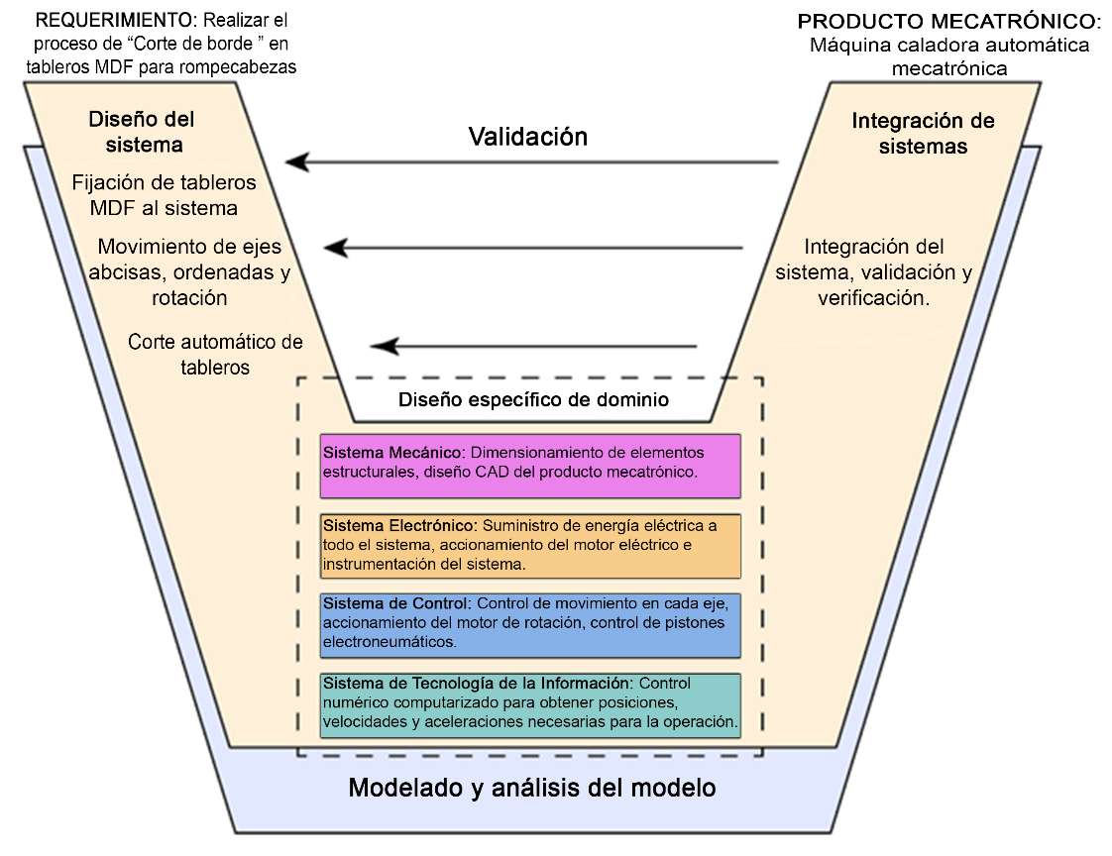
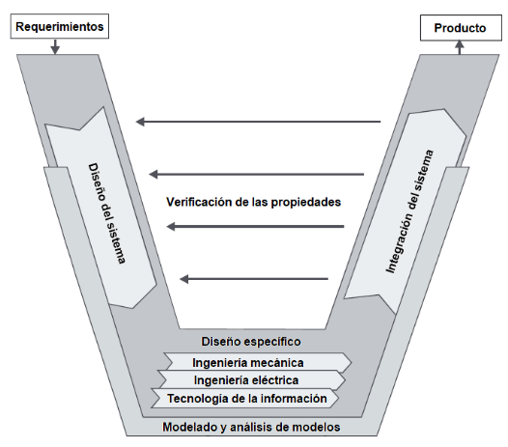
METODOLOGÍA
NORMA VDI 2206

Slide 10
Diseño específico de dominio
  Movimiento Lineal
  Transmisión de movimiento
  Sistema de guiado
  Sistema motriz
  Control
Sistema Mecánico
Sistema electrónico
Sistema de control
MACH 3
  Tarjeta electrónica
  Fines de carrera
  Relés
  Motores a paso
  Controlador de motor a pasos
  Tablero eléctrico

Slide 11
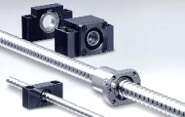
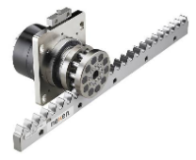
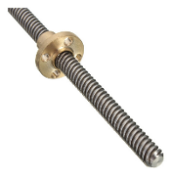
Alternativas de diseño para el sistema de transmisión de movimiento
Criterios de selección | Husillo de bolas y tuerca | Sistema piñón cremallera | Tornillo y tuerca de potencia
Dificultad de Montaje | Fácil | Difícil | Medio
Principales características | Pérdidas mínimas por fricción entre bolas circulantes y husillo con alta eficiencia mecánica. | Mantenimiento continuo, usado para transmisión de potencias elevadas. | Alto rozamiento entre tuerca y eje, desgaste y calentamiento.
Precisión | Alta precisión, larga vida útil del husillo. | Buen desplazamiento en largas distancias. | Precisión baja en distancias largas
Disponibilidad en el mercado | Alta | Alta | Alta
Costo | Medio | Alto | Bajo
Criterio |  | Husillos de bola y tuerca |  | Sistema piñón-cremallera |  | Tornillo y tuerca de potencia
 | % | Valor | Total | Valor | Total | Valor | Total
Precisión | 0.3 | 5 | 1.5 | 5 | 1.5 | 4 | 1.2
Montaje | 0.2 | 4 | 0.8 | 2 | 0.4 | 3 | 0.6
Disponibilidad | 0.2 | 4 | 0.8 | 2 | 0.4 | 5 | 1.0
Fiabilidad | 0.3 | 4 | 1.2 | 3 | 0.9 | 3 | 0.9
Total | 1 |  | 4.3 |  | 3.2 |  | 3.7

Slide 12
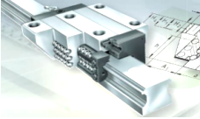
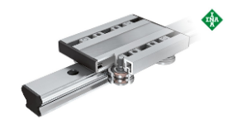
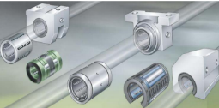
Alternativas de diseño para el sistema de guiado
Criterios de selección | Sistema riel | Rodillos Perfilados | Rodamiento Lineal
Criterios de selección | Sistema riel | Rodillos Perfilados | Rodamiento Lineal
Dificultad de Montaje | Medio | Fácil | Fácil
Principales características | Fricción baja, suave desplazamiento debido a que posee guías de bolas en su interior. | Silencioso, rozamiento mínimo, necesita calibraciones precisas | Diseño compacto, reducida fricción en el movimiento y ruido muy bajo.
Precisión | Elevada precisión en el movimiento, alta carga con rigidez y precisión | Alta capacidad de carga, trabaja altas velocidades con buena estabilidad. | Movimiento suave y preciso, presenta mayor rigidez en precarga
Disponibilidad en el mercado | Baja | Alta | Alta
Costo | Alto | Alto | Bajo
Criterio |  | Sistema riel |  | Rodillos Perfilados |  | Rodamiento Lineal
 | % | Valor | Total | Valor | Total | Valor | Total
Precisión | 0.3 | 5 | 1.5 | 5 | 1.5 | 5 | 1.5
Montaje | 0.2 | 3 | 0.6 | 4 | 0.8 | 4 | 0.8
Disponibilidad | 0.2 | 2 | 0.4 | 3 | 0.6 | 4 | 0.8
Fiabilidad | 0.3 | 3 | 0.9 | 3 | 0.9 | 4 | 1.2
Total | 1 |  | 3.4 |  | 3.8 |  | 4.3

Slide 13
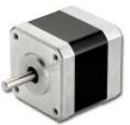
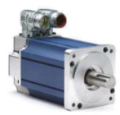
Alternativas de diseño para el sistema motriz
Criterios de selección | Motor paso a paso | Servomotor
Dificultad de montaje | Fácil de implementar no cuenta con partes consumibles. | Medio, motor y circuito forman un solo elemento.
Principales características | Circuito de control simple y posee alto torque a bajas velocidades. Produce un ruido y vibración considerable. | Bajo ruido y vibración reducida. Diseño del driver complejo. Requiere un control PID preciso para un buen funcionamiento
Precisión | Alta precisión en posicionamiento a bajas velocidades. | Muy preciso en operaciones de alta velocidad y aceleración.
Disponibilidad en el mercado | Alto | Alto
Costo | Medio | Alto
Criterio |  | Motor paso a paso |  | Servomotor
 | % | Valor | Total | Valor | Total
Precisión | 0.3 | 4 | 1.2 | 5 | 1.5
Montaje | 0.1 | 5 | 0.5 | 3 | 0.3
Disponibilidad | 0.1 | 4 | 0.4 | 2 | 0.2
Fiabilidad | 0.2 | 5 | 1.0 | 3 | 0.6
Torque | 0.3 | 5 | 1.5 | 5 | 1.5
Total | 1 |  | 4.6 |  | 4.1

Slide 14



Alternativas de diseño para el Eje rotatorio
Criterios de selección | Engranajes | Poleas | Ruedas de fricción
Dificultad de Montaje | Fácil | Medio | Medio
Principales características | Transmisión de movimiento sencillo, entre ejes cercanos mediante el empuje realizado por los dientes. | Rendimiento entre 95-98%. Se usa para transmitir el movimiento a ciertas distancias. | La transmisión de movimiento se realiza entre ejes cercanos. El desgaste es fuerte debido a la fricción realizada.
Precisión | Alta precisión, trabajan altas potencias, no patinan. | Limitación en la transmisión de grandes potencias, la tensión de la correa debe ser la adecuada. | En la transmisión de grandes potencias suelen patinar, no necesita mantenimiento y es muy silenciosa.
Disponibilidad en el mercado | Alta | Alta | Medio
Criterio |  | Engranajes |  | Poleas |  | Ruedas de fricción
 | % | Valor | Total | Valor | Total | Valor | Total
Precisión | 0.3 | 5 | 1.5 | 4 | 1.2 | 3 | 0.9
Montaje | 0.2 | 4 | 0.8 | 3 | 0.6 | 3 | 0.6
Disponibilidad | 0.2 | 4 | 0.8 | 4 | 0.8 | 4 | 0.8
Fiabilidad | 0.3 | 4 | 1.2 | 3 | 0.6 | 2 | 0.6
Total | 1 |  | 4.3 |  | 3.5 |  | 2.9

Slide 15
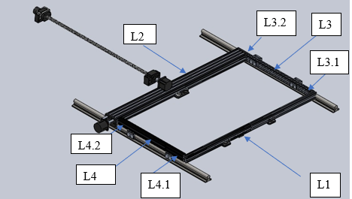
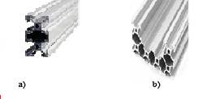
Diseño de la estructura
 | Eje X | Eje Y | Eje rotatorio
Longitud de desplazamiento [mm] | 800 | 650 | 360°
Dimensión [mm] | 1000 | 850 | -

Slide 16
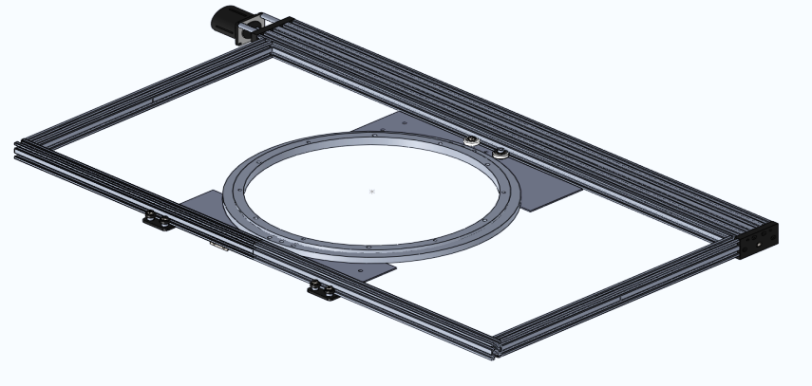
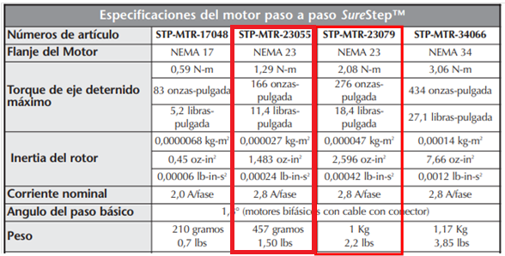
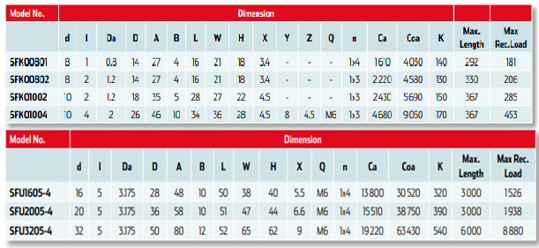
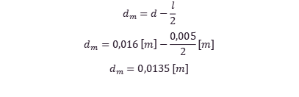
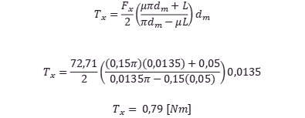

Sistema de movimiento en eje X
Elemento | Masa [kg]
Placas unión | 0,117
Perfil C cuadro | 2,157
Rodamiento de giro | 0,882
Rueda dentada | 0,462
Soportes para ángulos y pisadores | 0,237
Ángulos de pisador | 0,208
Latas sujetadoras | 0,52
Motor Nema | 0,7
Soporte motor eje | 0,489
Pernos | 0,2
Tableros MDF | 0,25
Total | 6,22
(Total*1.2) | 7,47
$$F_{x}=7,47\left[kg\right]∗9,8\frac{m}{s^{2}}$$
$$F_{x}=72,71 [N]$$
$$d_{m}=d−\frac{l}{2}$$
$$d_{m}=0,016 \left[m\right]−\frac{0,005}{2}[m]$$
$$d_{m}=0,0135 [m]$$
$$T_{x}=\frac{F_{x}}{2}\left(\frac{μπd_{m}+L}{πd_{m}−μL}\right)d_{m}$$
$$T_{x}=\frac{72,71}{2}\left(\frac{(0,15π)(0,0135)+0,05}{0,0135π−0,15(0,05)}\right)0,0135$$
$$T_{x}= 0,79 [Nm]$$

Slide 17
Set C2- carro perfil C

Slide 18
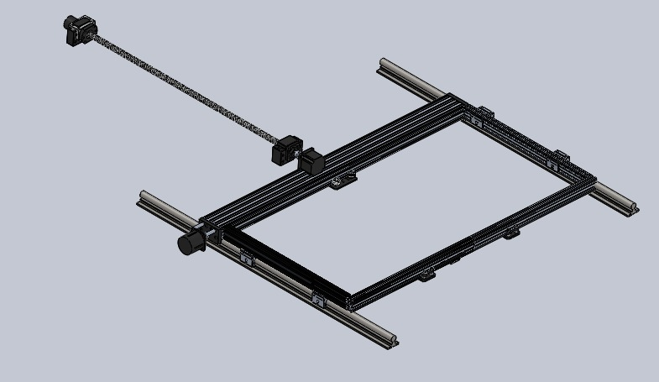
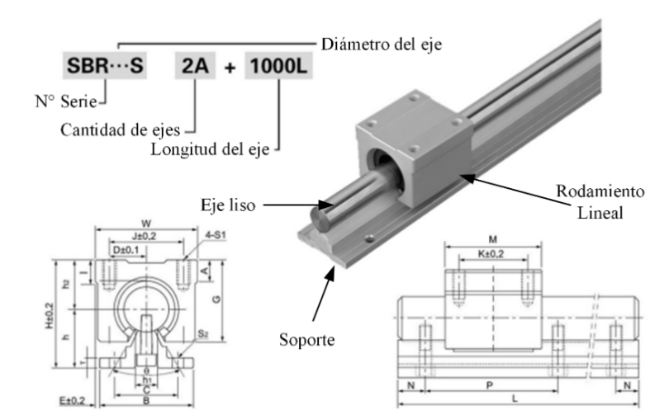
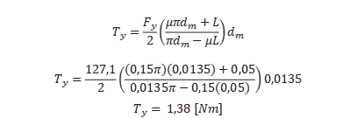

Sistema de movimiento en eje Y
Elemento | Masa [kg]
Eje rotatorio | 2,465
Perfil V cuadro | 1,620
Perfil C cuadro | 2,157
Elemento | Masa [kg]
Placas unión | 0,117
Tornillo 8 mm | 0,407
Ángulos soportes cuadro | 1,240
Rodamientos lineales | 1,400
Motores Nema | 1,400
Total | 10,806
(Total*1.2) | 12,967
$F=m$ g
$$F=12,967\left[kg\right]∗9,8\frac{m}{s^{2}}$$
$$F_{y}=127,1 [N]$$
$$T_{y}=\frac{F_{y}}{2}\left(\frac{μπd_{m}+L}{πd_{m}−μL}\right)d_{m}$$
$$T_{y}=\frac{127,1}{2}\left(\frac{(0,15π)(0,0135)+0,05}{0,0135π−0,15(0,05)}\right)0,0135$$
$$T_{y}= 1,38 [Nm]$$

Slide 19
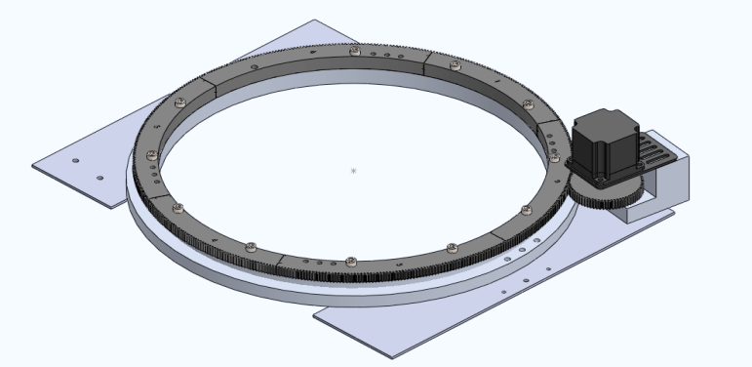
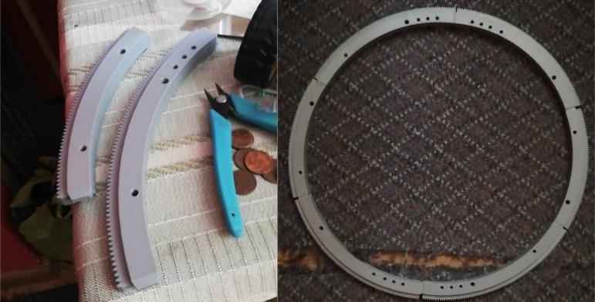
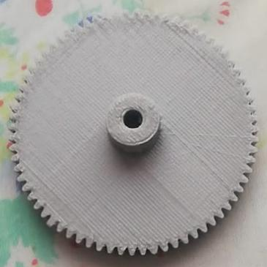
Sistema de movimiento en eje rotacional
Elemento | Valor
Diámetro Rueda con rodamiento de bolas | 456 mm
Diámetro piñón | 72 mm
Número de dientes piñón | 72 dientes
Diámetro rueda dentada | 432 mm
Número de dientes rueda dentada | 432 dientes
Relación de transmisión | 6:1

Slide 20
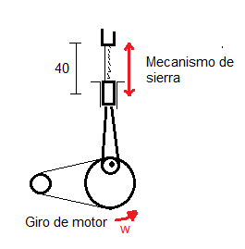

Slide 21
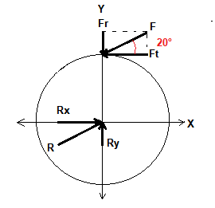
Cálculo de Fuerzas en Piñón

Slide 22
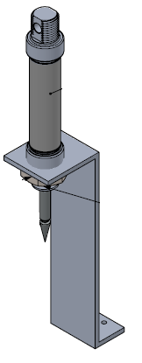
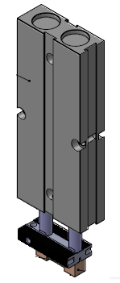
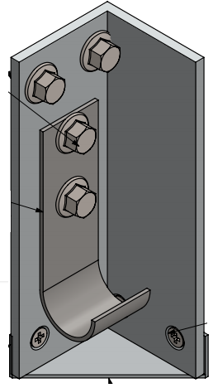
Sistema de sujeción
Pisador
Diámetro | 16 mm
Fuerza | 20 N
Longitud | 250 mm
Punzador
Diámetro | 20 mm
Fuerza | 20 N
Longitud | 150 mm
Los tableros cuentan con sistema de sujeción mecánico que sujeta a los tableros durante el corte.
Se implementó un cilindro de aire de doble efecto varilla para eliminar vibraciones propias del corte
Se añadió un cilindro doble efecto para bloquear el giro en la rueda dentada y evitar fallas en el corte recto de los tableros

Slide 23
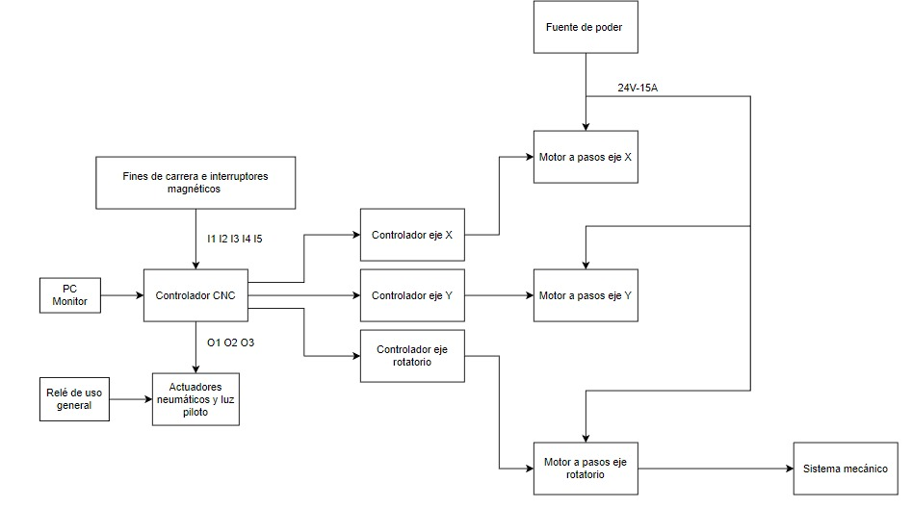
Diseño del sistema electrónico
Diagrama de bloques del sistema electrónico.

Slide 24
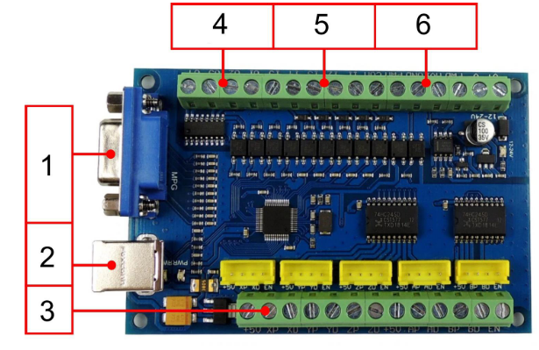
Tarjeta de control SBT5100 / MACH 3
Característica | Descripción
Voltaje de operación | 12-24 [V] DC
Frecuencia máxima | 100 [KHz]
Corriente máxima | 500 [MA]
Ejes a controlar | 5 (motores paso a paso o servomotores)
Interfaz para señal de entrada | 5 (límite de carrera, paro de emergencia, sensores NPN)
Interfaz para señal de salida | 4 (Relés, válvulas de solenoide, cilindros y más)
Sistemas operativos | Windows XP, 7, 8, 10.
La placa de control posee un conector HDR15 (1), un puerto USB (2), interfaz de control para motores (3), interfaz común de salida IO (4), puertos de entrada (5), puerto de salida de control del husillo (6).

Slide 25
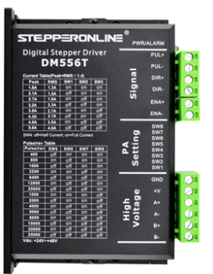
Controlador para motores paso a paso
Característica | Descripción
Voltaje de operación DC | 24 - 48 [V]
Corriente de salida | 1.8 – 5.6 [A]
Corriente lógica de señal | 7 – 16 [mA]
Frecuencia de entrada de pulsos | 200 [kHz]
Mínimo ancho de pulso | 2.5 [µs]
Dirección mínima | 5 [µs]
Resistencia de aislamiento | 500 [MΩ]

Slide 26
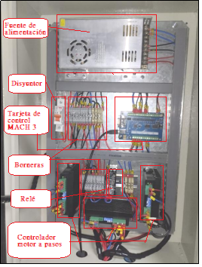
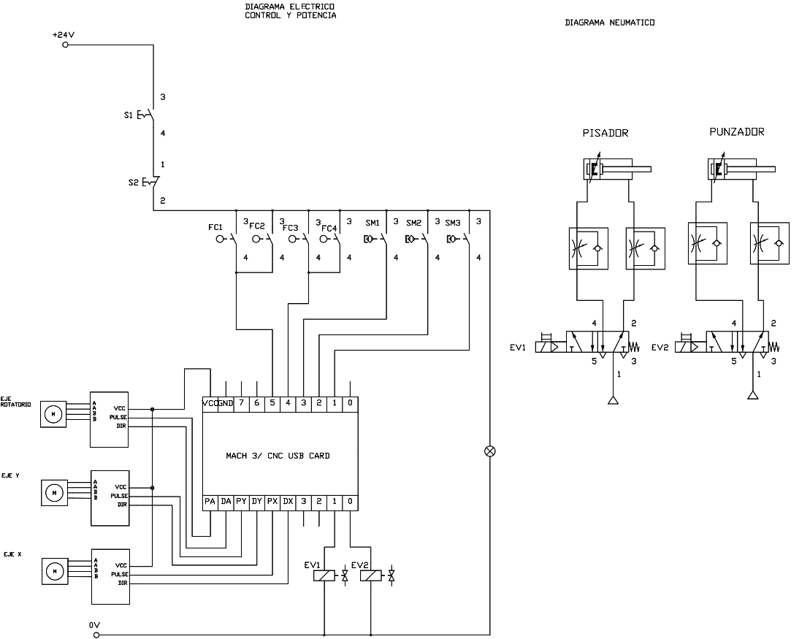
Diagrama de conexión eléctrico y neumático.

Slide 27
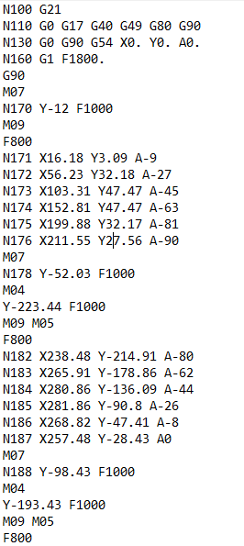
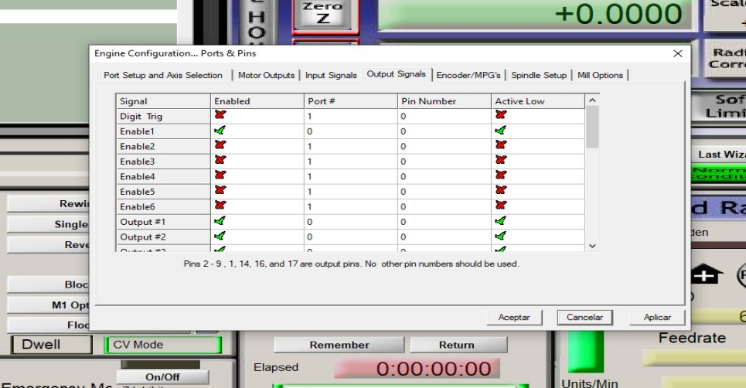
Configuración y programación en Software Mach 3

Slide 28
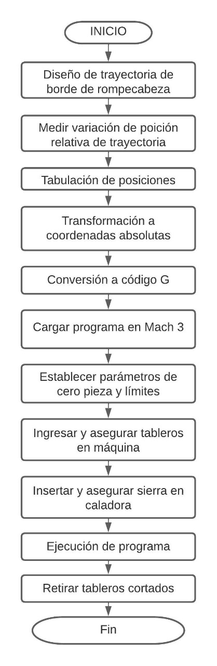
Diagrama de bloque para poner en marcha el proceso de corte de la caladora automática
El proceso de control que debe realizar la caladora al momento de realizar el corte es el que se muestra en la figura. Este proceso abarca el diseño de la trayectoria de borde, conversión de coordenadas absolutas a código G y mecanizado.

Slide 29
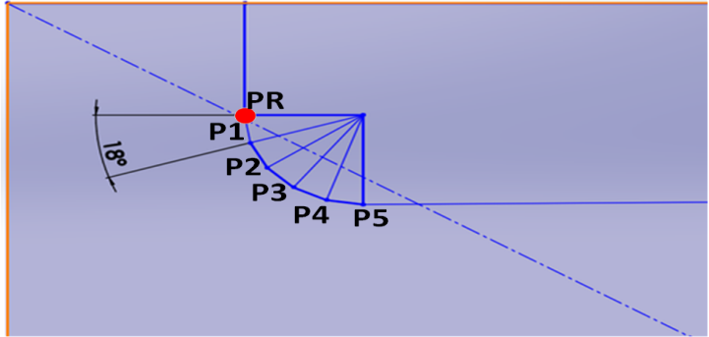
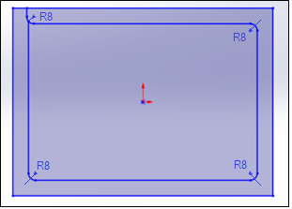
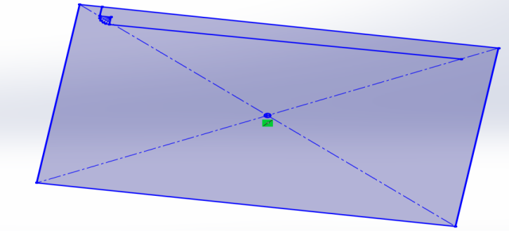
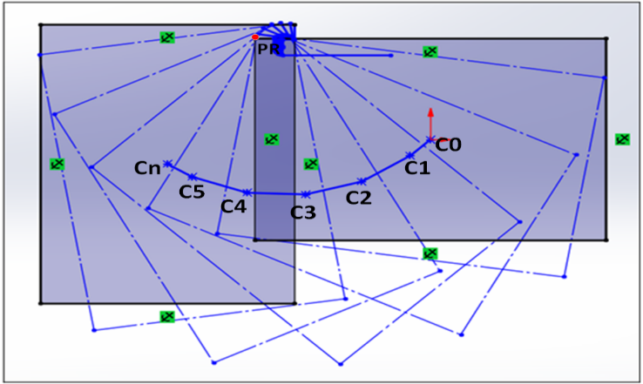
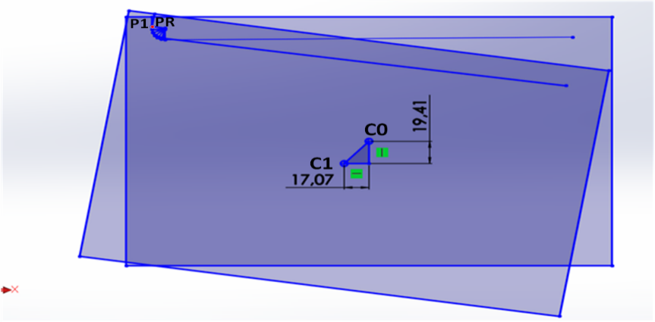
Diseño de la trayectoria de borde

Slide 30
Pruebas de desplazamiento y corte
Pruebas de desplazamiento
 | Eje X [mm] | Eje Y [mm] | Eje Rotatorio [°]
Medida 1 | 20 | 20 | 30
Medida 2 | 60 | 60 | 60
Medida 3 | 100 | 100 | 100

Slide 31
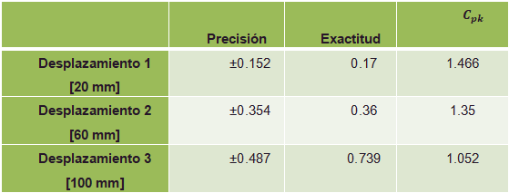
Resultados de desplazamiento en el eje X.
 | Precisión | Exactitud | $$C_{pk}$$
Desplazamiento 1 [20 mm] | ±0.152 | 0.17 | 1.466
Desplazamiento 2 [60 mm] | ±0.354 | 0.36 | 1.35
Desplazamiento 3 [100 mm] | ±0.487 | 0.739 | 1.052

Slide 32
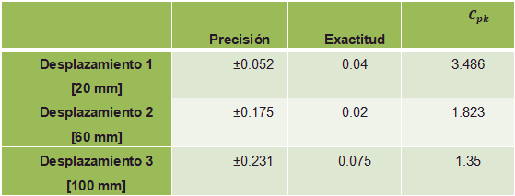
Resultados de desplazamiento en el eje Y.
 | Precisión | Exactitud | $$C_{pk}$$
Desplazamiento 1 [20 mm] | ±0.052 | 0.04 | 3.486
Desplazamiento 2 [60 mm] | ±0.175 | 0.02 | 1.823
Desplazamiento 3 [100 mm] | ±0.231 | 0.075 | 1.35

Slide 33
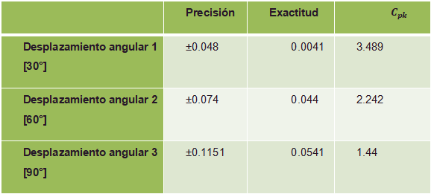
Resultados de desplazamiento en el rotatorio
 | Precisión | Exactitud | $$C_{pk}$$
Desplazamiento angular 1 [30°] | ±0.048 | 0.0041 | 3.489
Desplazamiento angular 2 [60°] | ±0.074 | 0.044 | 2.242
Desplazamiento angular 3 [90°] | ±0.1151 | 0.0541 | 1.44

Slide 34
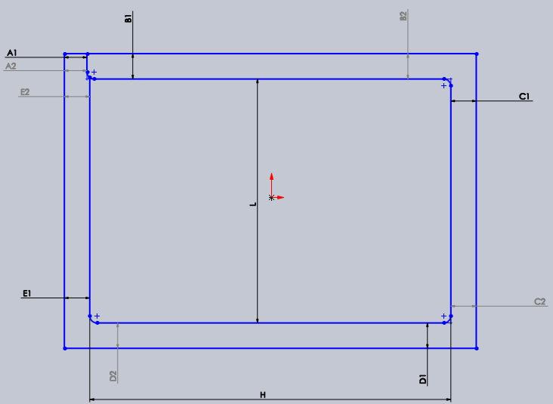
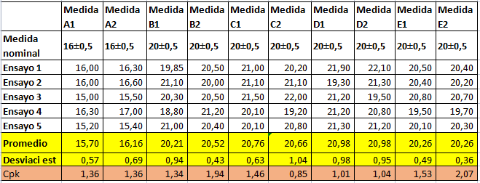
Pruebas funcionales de corte

Slide 35
 | L | H
Medida nominal | 173±0,5 | 256±0,5
Ensayo 1 | 173,00 | 256,00
Ensayo 2 | 173,10 | 255,30
Ensayo 3 | 173,40 | 256,40
Ensayo 4 | 172,60 | 255,70
Ensayo 5 | 172,40 | 256,50
Promedio | 172,90 | 255,98
Desviaci est | 0,40 | 0,50
Cpk | 1,75 | 1,35

Slide 36
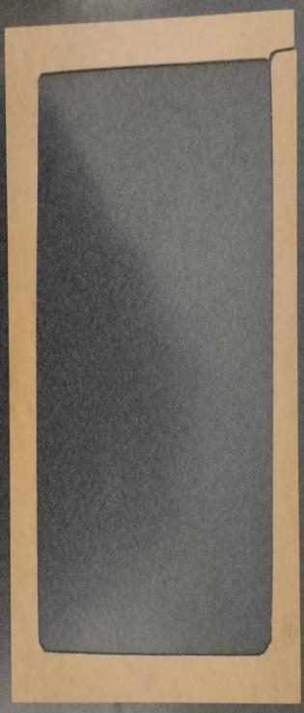
Corte borde final

Slide 37
CONCLUSIONES
La automatización de esta máquina representa un aporte importante en la empresa, ya que, el proceso de corte actualmente se lo realiza de forma manual, resultando una tarea agotadora y peligrosa, debido a, que el operador está expuesto a un riesgo permanente de sufrir lesiones o pérdidas en alguno de sus dedos durante el proceso de corte. Con la automatización de esta máquina se reduce el riesgo laboral, se aumenta la producción de lotes, ya que un operario inexperto se demora entre 90 y 120 segundos, mientras que el mismo operario en la maquina se demora de 80 a 90 segundos en realizar el corte de bordes. Además se impulsa a que la empresa pueda ser competente y sustentable durante los próximos años. De esta manera la empresa generará productos con estándares de calidad y marca un paso fundamental hacia la automatización industrial
Se analizó el proceso de fabricación de rompecabezas utilizado en la empresa Didacteka, y las operaciones de corte que realiza la caladora tipo mesa al momento de realizar el corte. Esto permitió establecer los requerimientos de diseño del sistema, así como, las funciones mecánicas, electrónicas y de control necesarias para la automatización de esta máquina basados en la norma VDI 2206 para el diseño de sistemas mecatrónicos.

Slide 38
Se realizó la selección de los elementos mecánicos bajo ciertos criterios de selección como: precisión, montaje, disponibilidad y fiabilidad. Con respecto, al sistema de transmisión de los ejes X y Y se optó por el sistema de husillo de bolas, y para el eje de rotación se utilizó un sistema de engranajes, el sistema de guiado lineal en el eje X es un sistema de rodillos perfilados y el eje Y posee un sistema de rodamiento lineal, el sistema motriz en los tres ejes está compuesto por motores NEMA paso a paso. Finalmente, la tarjeta de control encargada de leer y procesar los datos es la placa SBTS100 compatible con el software de control para máquinas CNC Mach3.
La trayectoria de borde se realizó mediante un análisis cinemático basado en la forma geométrica de la trayectoria a través del software Solidworks, este análisis permite obtener las coordenadas de movimiento lineal y ángulo de rotación que se ingresan mediante código G al software Mach3, para que la tarjeta de control ejecute los movimientos en cada uno de los ejes. El análisis geométrico diseñado puede ser implementado para cualquier tipo de tamaño que el usuario desee fabricar.

Slide 39
Se realizaron pruebas de desplazamiento en cada uno de los ejes y ensayos de prueba realizando cortes de borde para un tamaño en específico. En las pruebas de desplazamiento el eje X es el único que, a mayores distancias presenta menor precisión y exactitud, sin embargo, en los dos ejes restantes los resultados de precisión y exactitud son excelentes y no presentan variaciones ante el aumento en la magnitud de desplazamiento. Es decir, la precisión cumple con el requerimiento de la empresa de ±0.5 mm. Por otro lado, los ensayos de corte de borde muestran que el sistema realiza el proceso de corte de manera adecuada y dentro de la tolerancia especifica planteada por la empresa.
Para tener un criterio acerca de la calidad de los cortes, se tomó en cuenta el concepto de CEO (Control Estadístico de calidad), donde el coeficiente de capacibilidad Cpk comprueba la calidad en los parámetros importantes del proceso, que son:
Medida | CpK
L | 1.75
H | 1.35

Slide 40
RECOMENDACIONES
Para mejorar la precisión y exactitud en el movimiento de los ejes en especial del eje X se recomienda analizar el uso de otro tipo sistema de guía, siempre teniendo en cuenta que a mayor precisión mayor costo de los componentes. Por otra parte la flexión de la cuchilla influye también en la precisión de los cortes, por lo que se recomienda el uso de otro tipo de sierra que produzca flexión, vibraciones o movimientos con menor intensidad al de la máquina implementada.
Se recomienda realizar pruebas mecánicas y electrónicas cada cierto tiempo, con la finalidad de evitar daños en los componentes o fabricar productos con errores en el diseño de su trayectoria.
Es importante verificar que los finales de carrera se encuentran en la posición adecuada y funcionando de manera correcta, ya que, son estos sensores quienes delimitan el espacio de trabajo y son fundamentales para la orientación y posicionamiento de la máquina.

Slide 41



Slide 42


Sy= Resistencia de fluencia del aluminio 6061-T6= 275 [MPa]
σr= Máximo esfuerzo que soporta la estructura
[σ]= Esfuerzo permisible del aluminio 6061-T6 =0.66*Sy= 181.5 [MPa]
Para validar el diseño debe cumplir la siguiente condición:
σr≤[σ]

Slide 43


Slide 44

Capacidad de carga para engranajes en plástico
Método Dvorak
Siendo 𝑆, la tensión que actúa en la base del diente medido en lb
𝑖𝑛2
𝑉la velocidad de la rueda medido en ft/min
𝑊, la potencia que se transmite en HP
𝑃, el paso diametral, que no es mas que 25,4 entre el módulo transversal de la rueda;
𝐶𝑆el factor de servicio
𝐵, el ancho del diente medido en pulgadas;
𝑌, el factor de forma o factor de Lewis
𝑆𝑎𝑑𝑚,la tensión admisible permitida según el material

Slide 45



Slide 46



Slide 47


